Slide 1



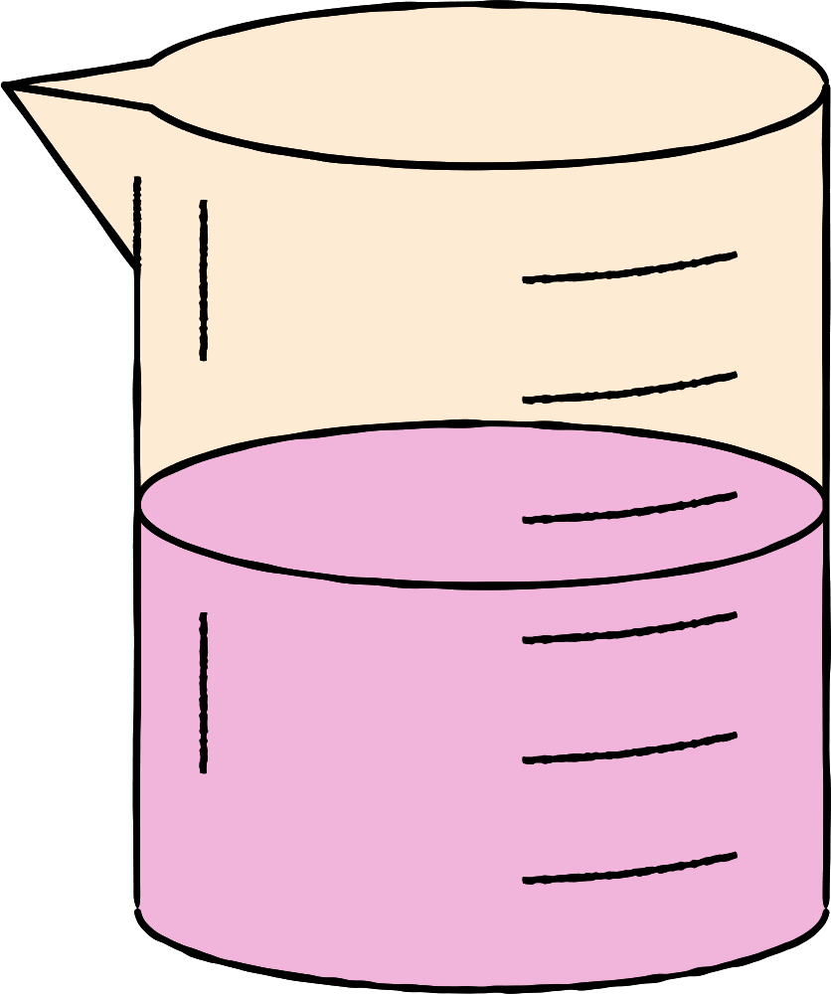
KARIŞIMLARIN
AYRILMASI

Slide 2

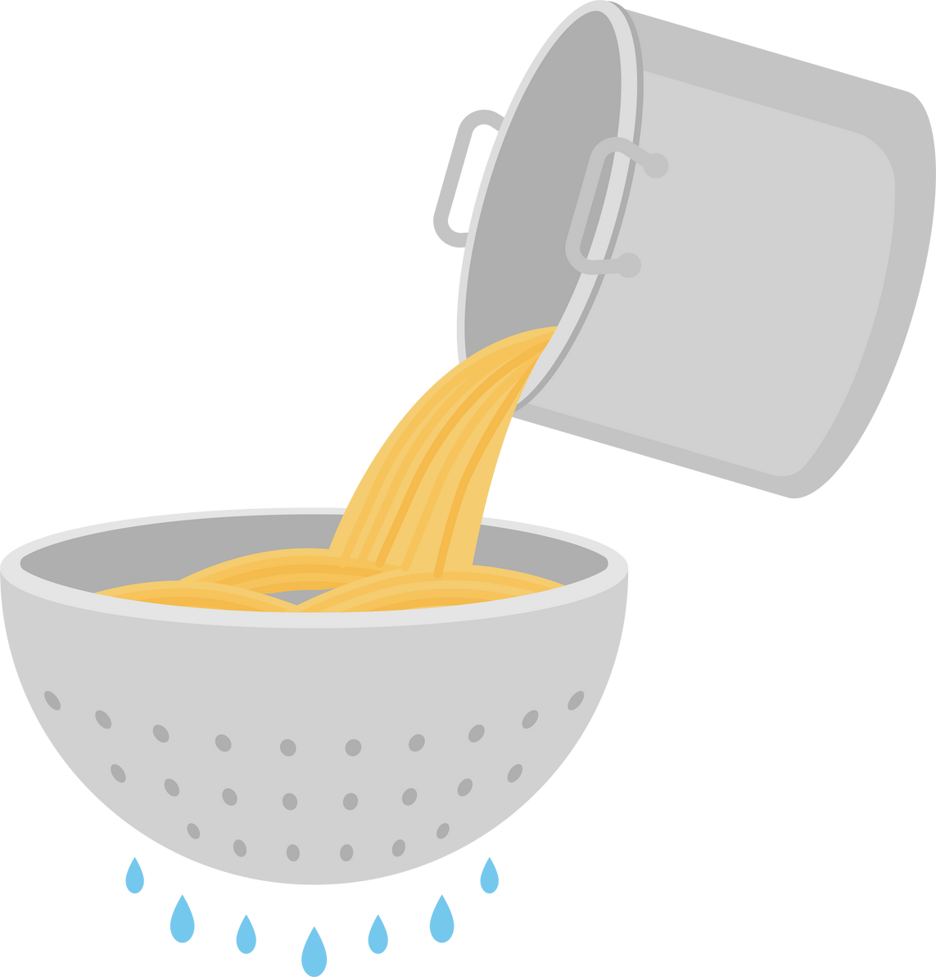
SÜZME
Katı-sıvı
Makarnanın suyunun süzülmesi buna örnek olarak verilebilir.

Slide 3
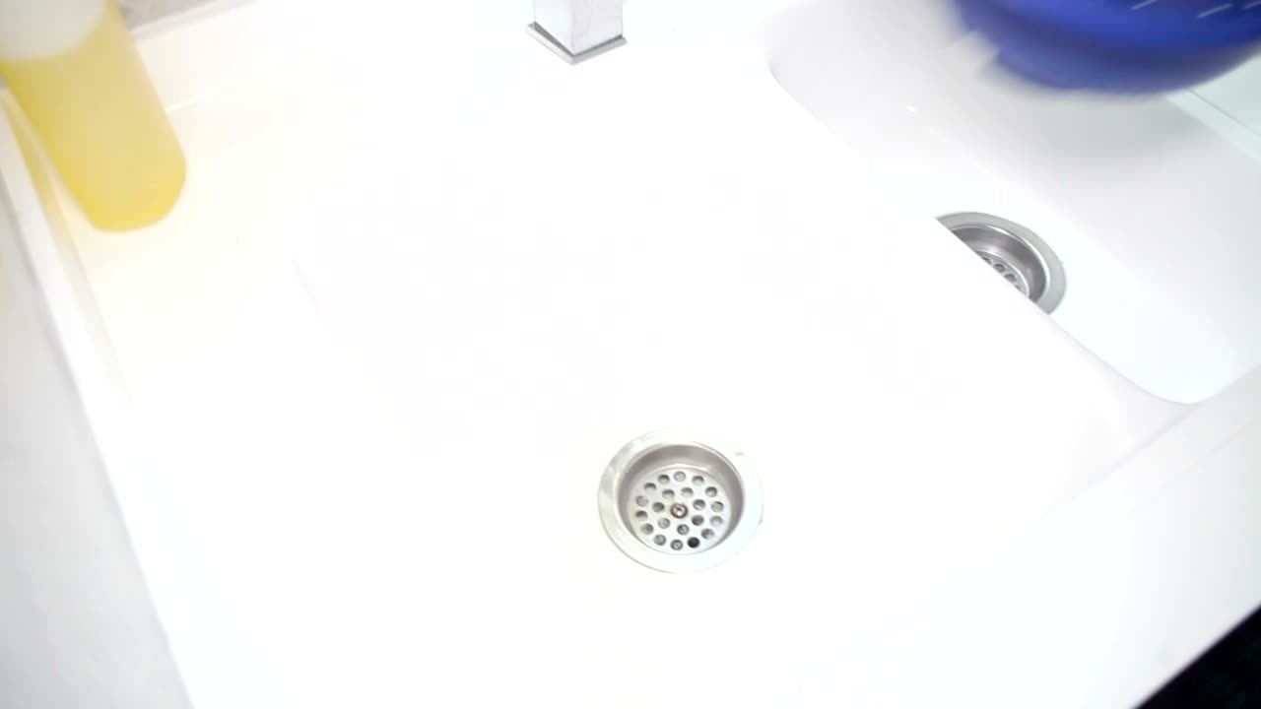

Slide 4
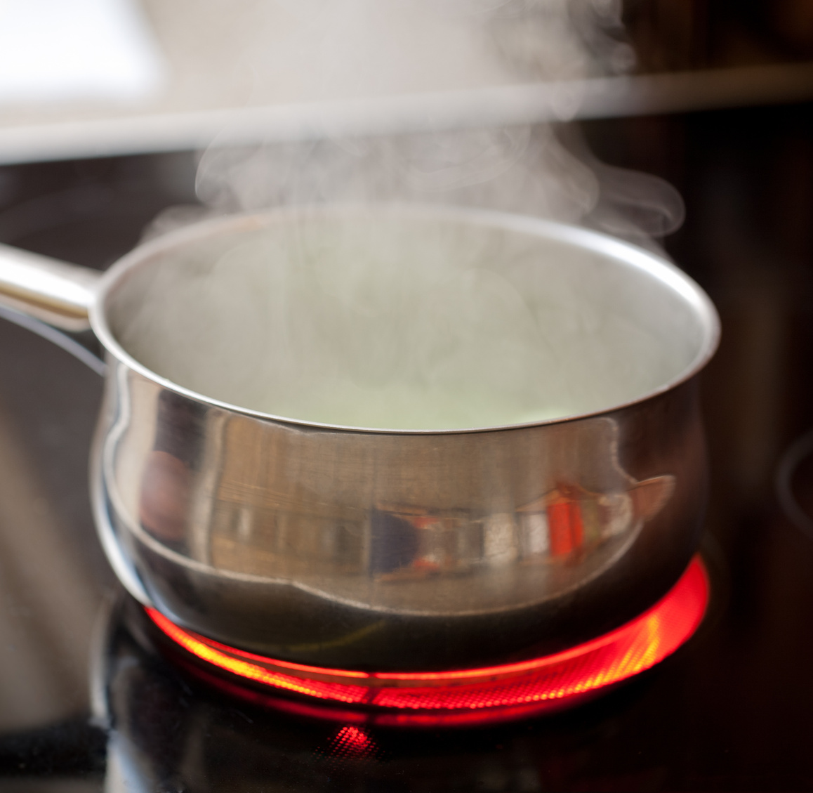
BUHARLAŞTIRMA
katı-sıvı
Örneğin tuz-su karışımında tuz, sudan bu yöntemle ayrılabilir. Karışım ağzı açık bir kap içerisinde
bir ısıtıcının üstüne konulduğunda su buharlaşacak, kapta sadece tuz kalacaktır.

Slide 5
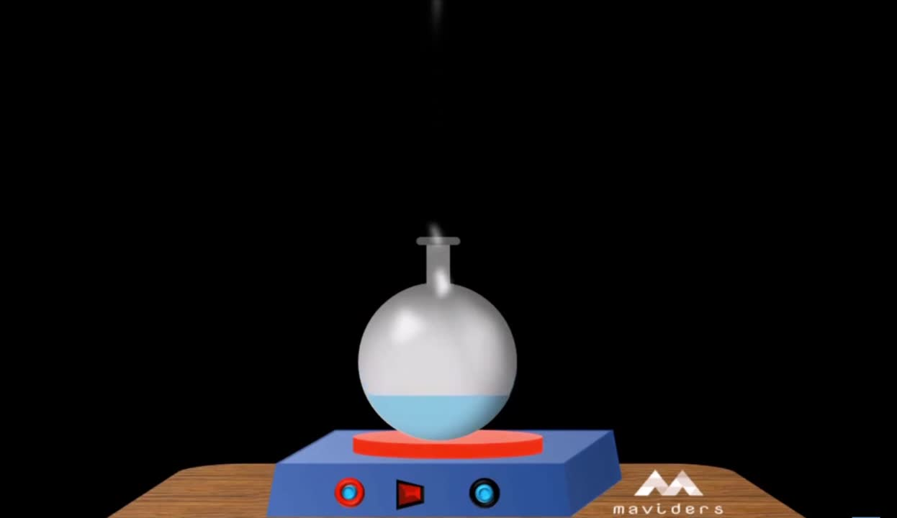

Slide 6
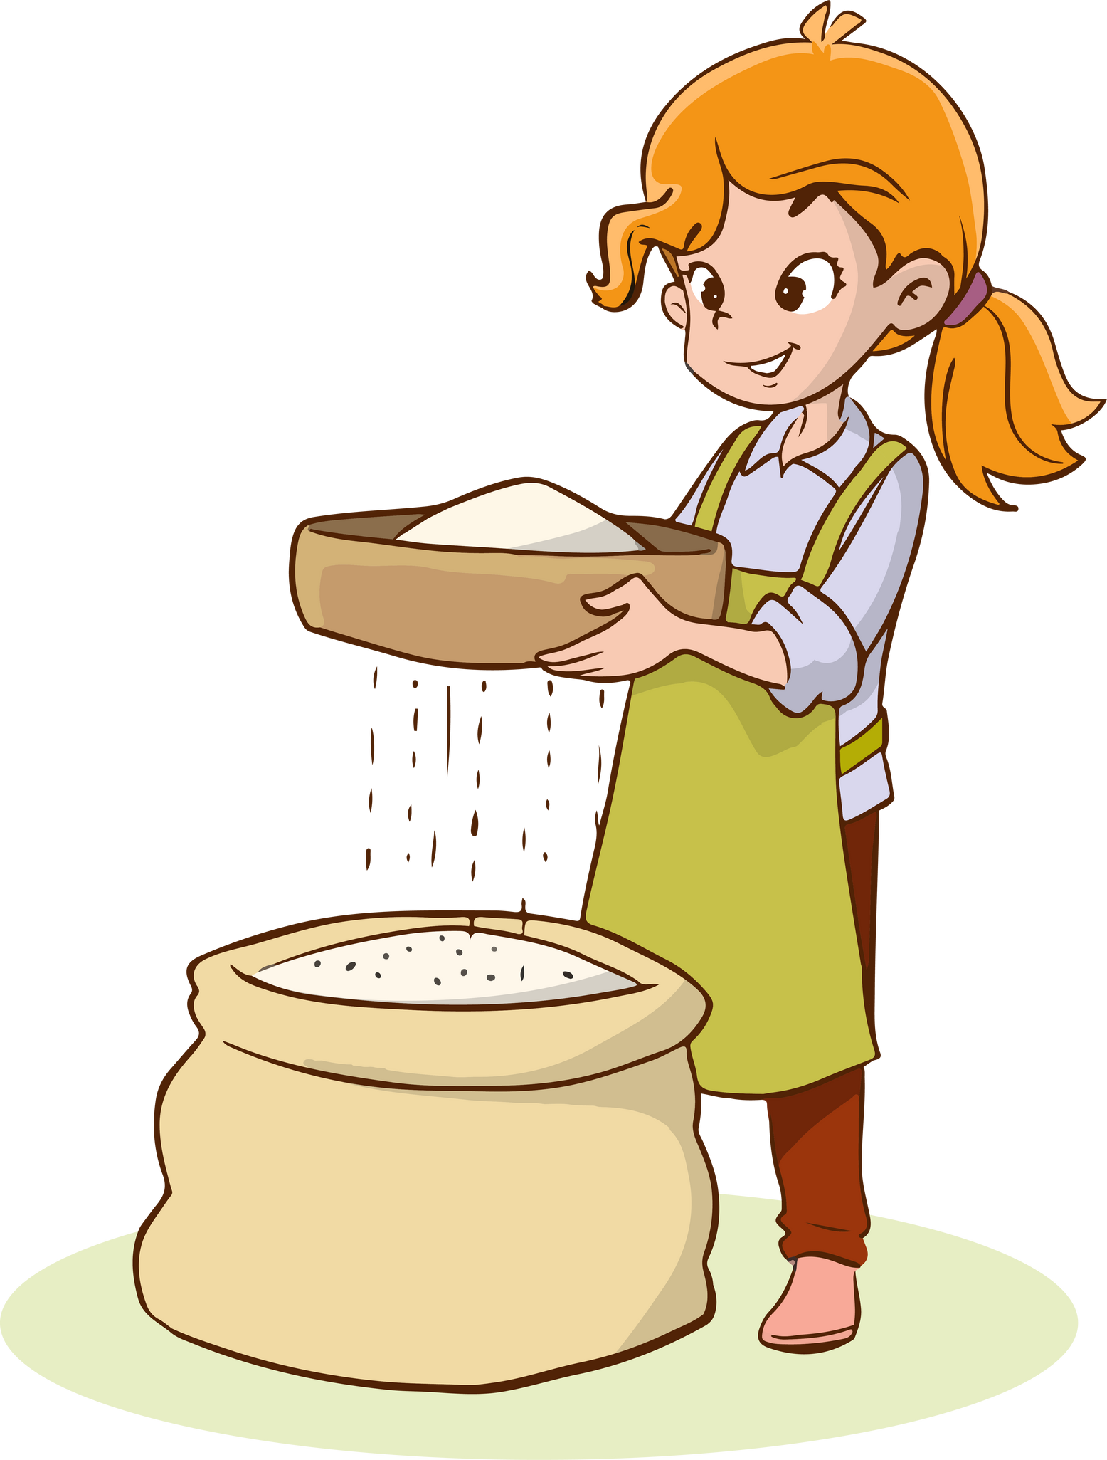
ELEME
Katı-katı
Bazen kullandığımız unda; yaptığımız yemeğin, tatlının içerisine girdiğinde topak topak olabilecek
büyüklükte taneler bulunabilir. Unun içerisindeki bu taneler eleme yöntemiyle ayrılır.

Slide 7
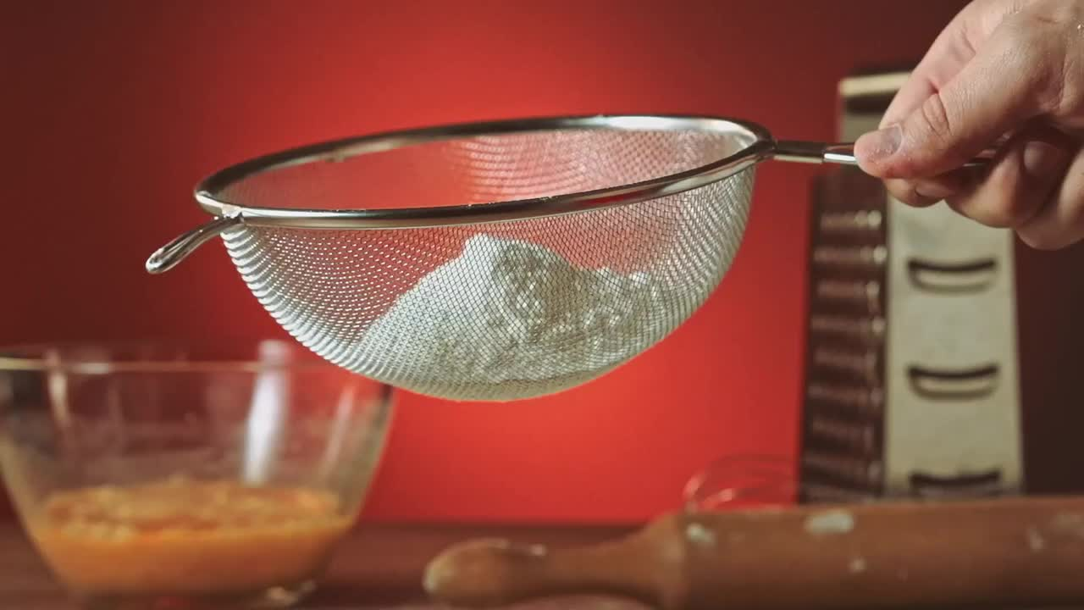

Slide 8
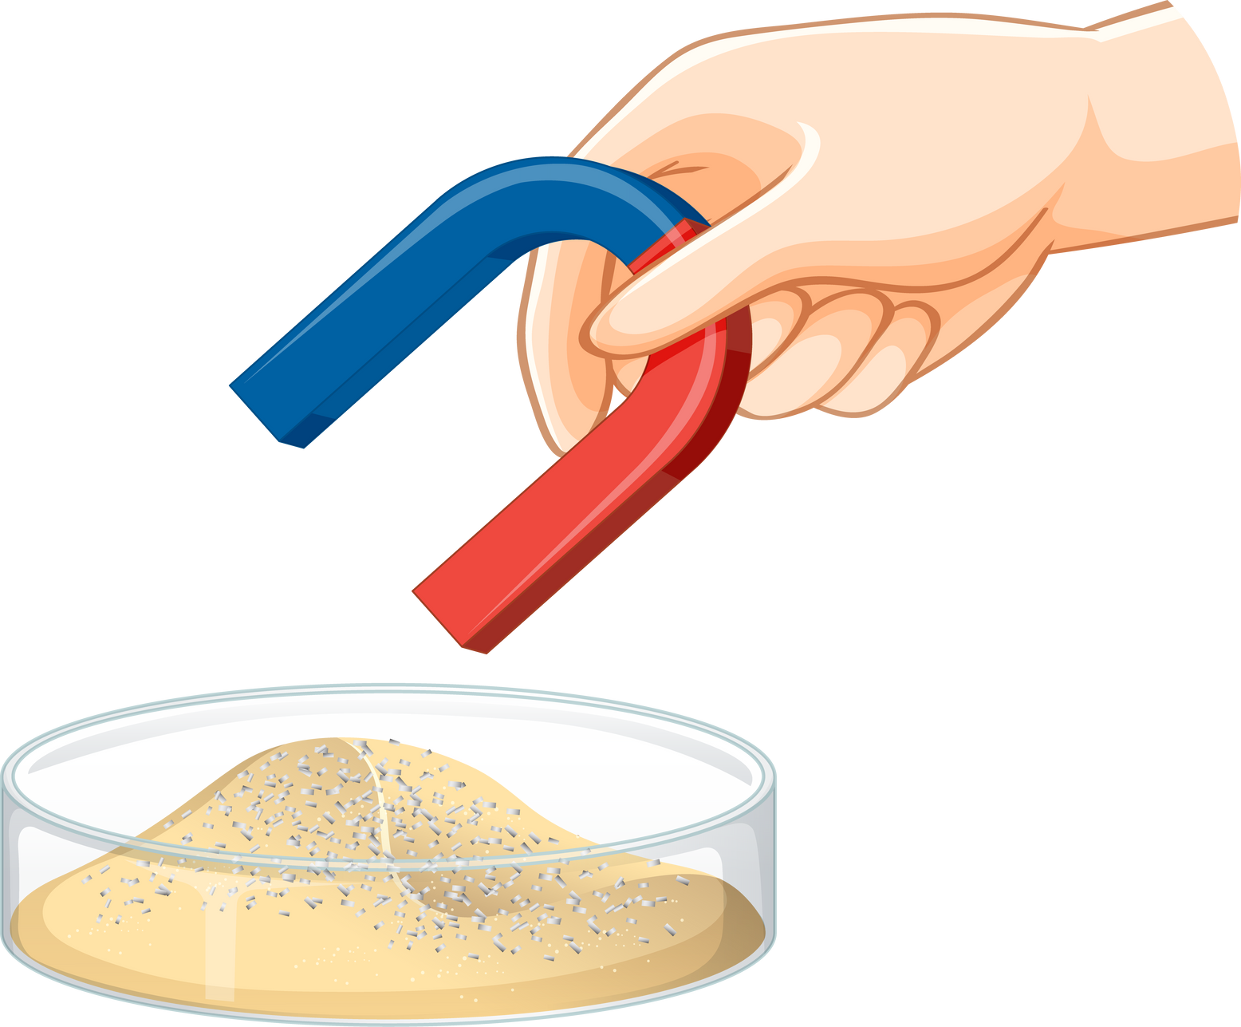
MIKNATISLAMA
Karışımlardaki maddelerden biri manyetik metallerden (demir-nikel-kobalt) ise mıknatıs ile
ayırma yöntemi kullanılabilir. Demir hurdaları diğer malzemelerden ayırma ve taşımada bu yöntem
tercih edilir.

Slide 9
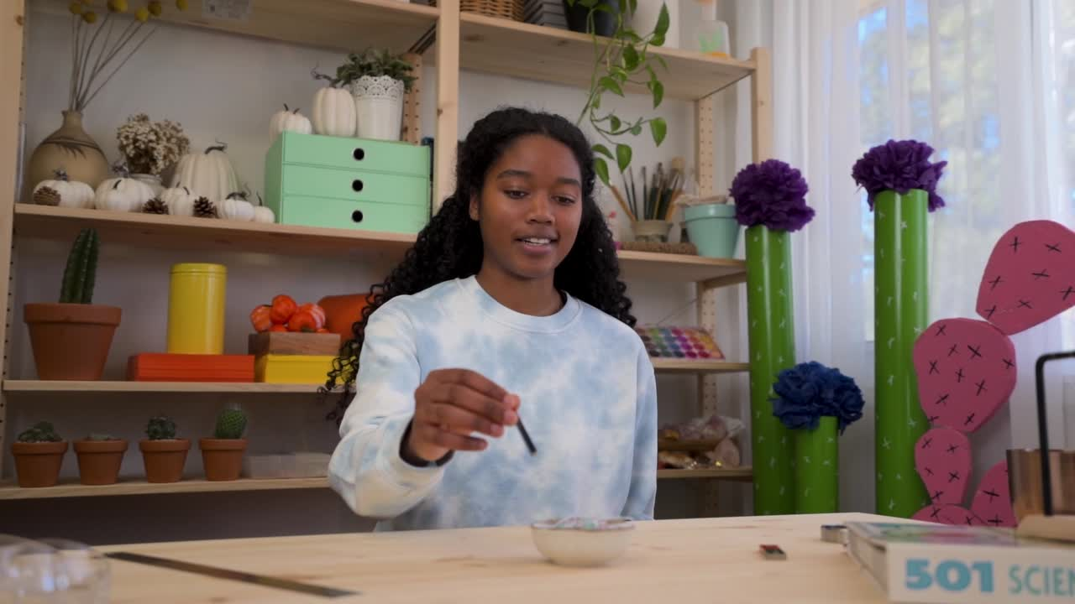

Slide 10
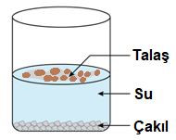
YÜZDÜRME
katı-katı karışımlarda
Örneğin taş-talaş karışımını ayırmak için su kullanılabilir. Ayrıca kirli sularda
bulunan çamurlar, atık su temizleme tesislerinde çöktürülerek; yaprak, dal gibi yoğunluğu düşük
maddeler ise yüzdürülerek ayrılır

Slide 11
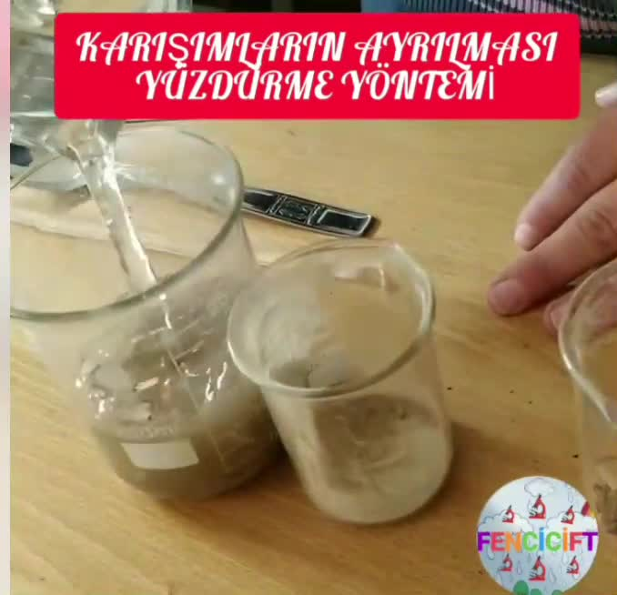

Slide 12
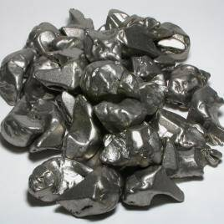
ERIME NOKTASI
Birbiri içerisinde çözünmüş katılarda ise karışımdaki maddelerin erime noktalarının farklı
olmasından yararlanılır. Örneğin alaşımları oluşturan maddeler ısıtılmaya başlandığında erime
noktası küçük olan katı, sıvı hâle dönüştüğü sırada erime noktası büyük olan madde hâlâ katı
hâlde bulunur.

Slide 13
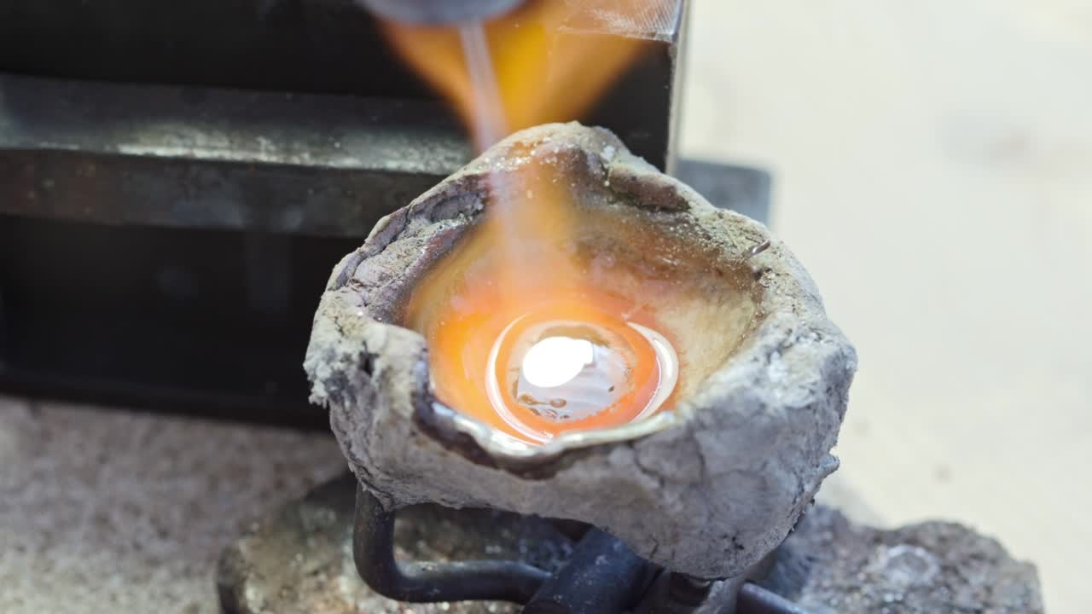

Slide 14

AYIRMA HUNISI
(YOĞUNLUK FARKI)
Sıvı-sıvı heterojen karışımları ayırmak için yoğunluk farkından yararlanılır.
sıvılardan yoğunluğu büyük olan sıvı aşağıda, küçük olan ise yukarıda duracaktır.
Örneğin su-zeytinyağı
karışımında, düzeneğin alt kısmına konulan başka bir kaba su tamamen boşaldığında musluk kapatılır ve hunide yalnızca zeytinyağı kalır.

Slide 15
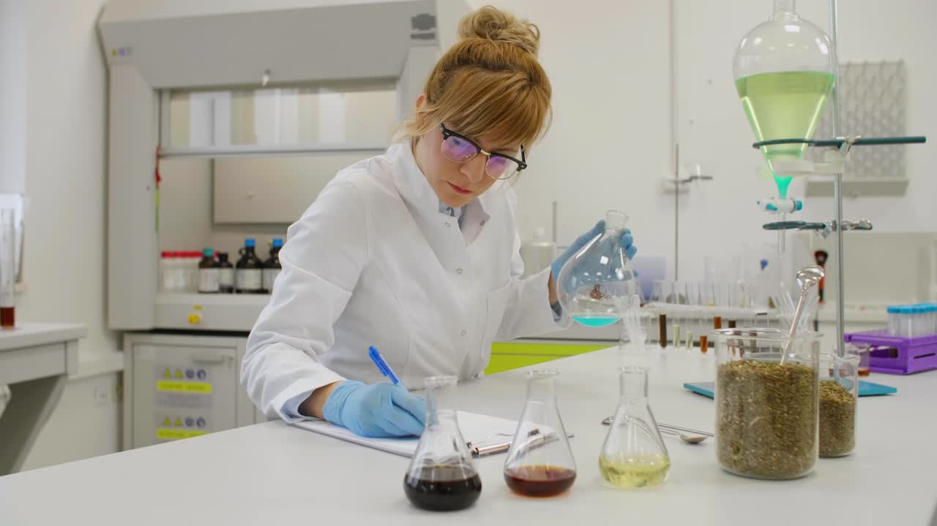

Slide 16
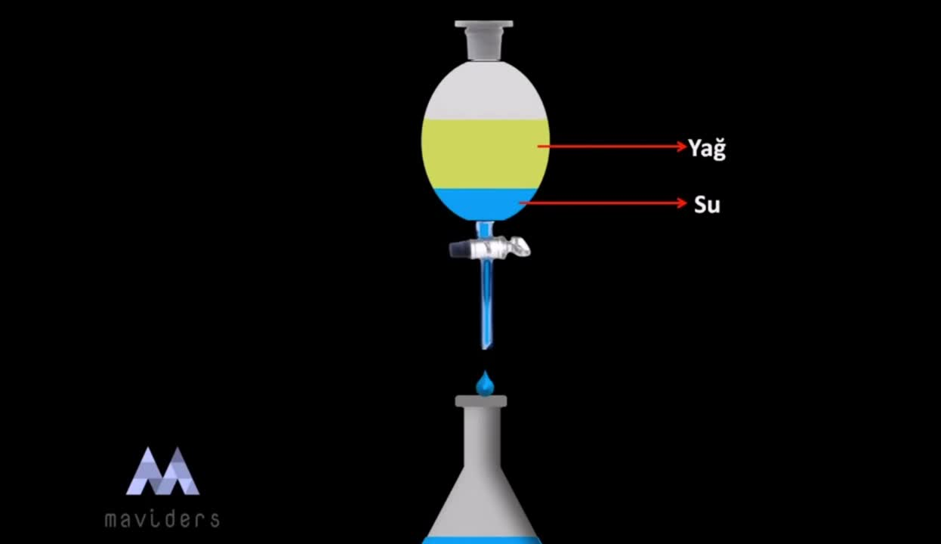

Slide 17
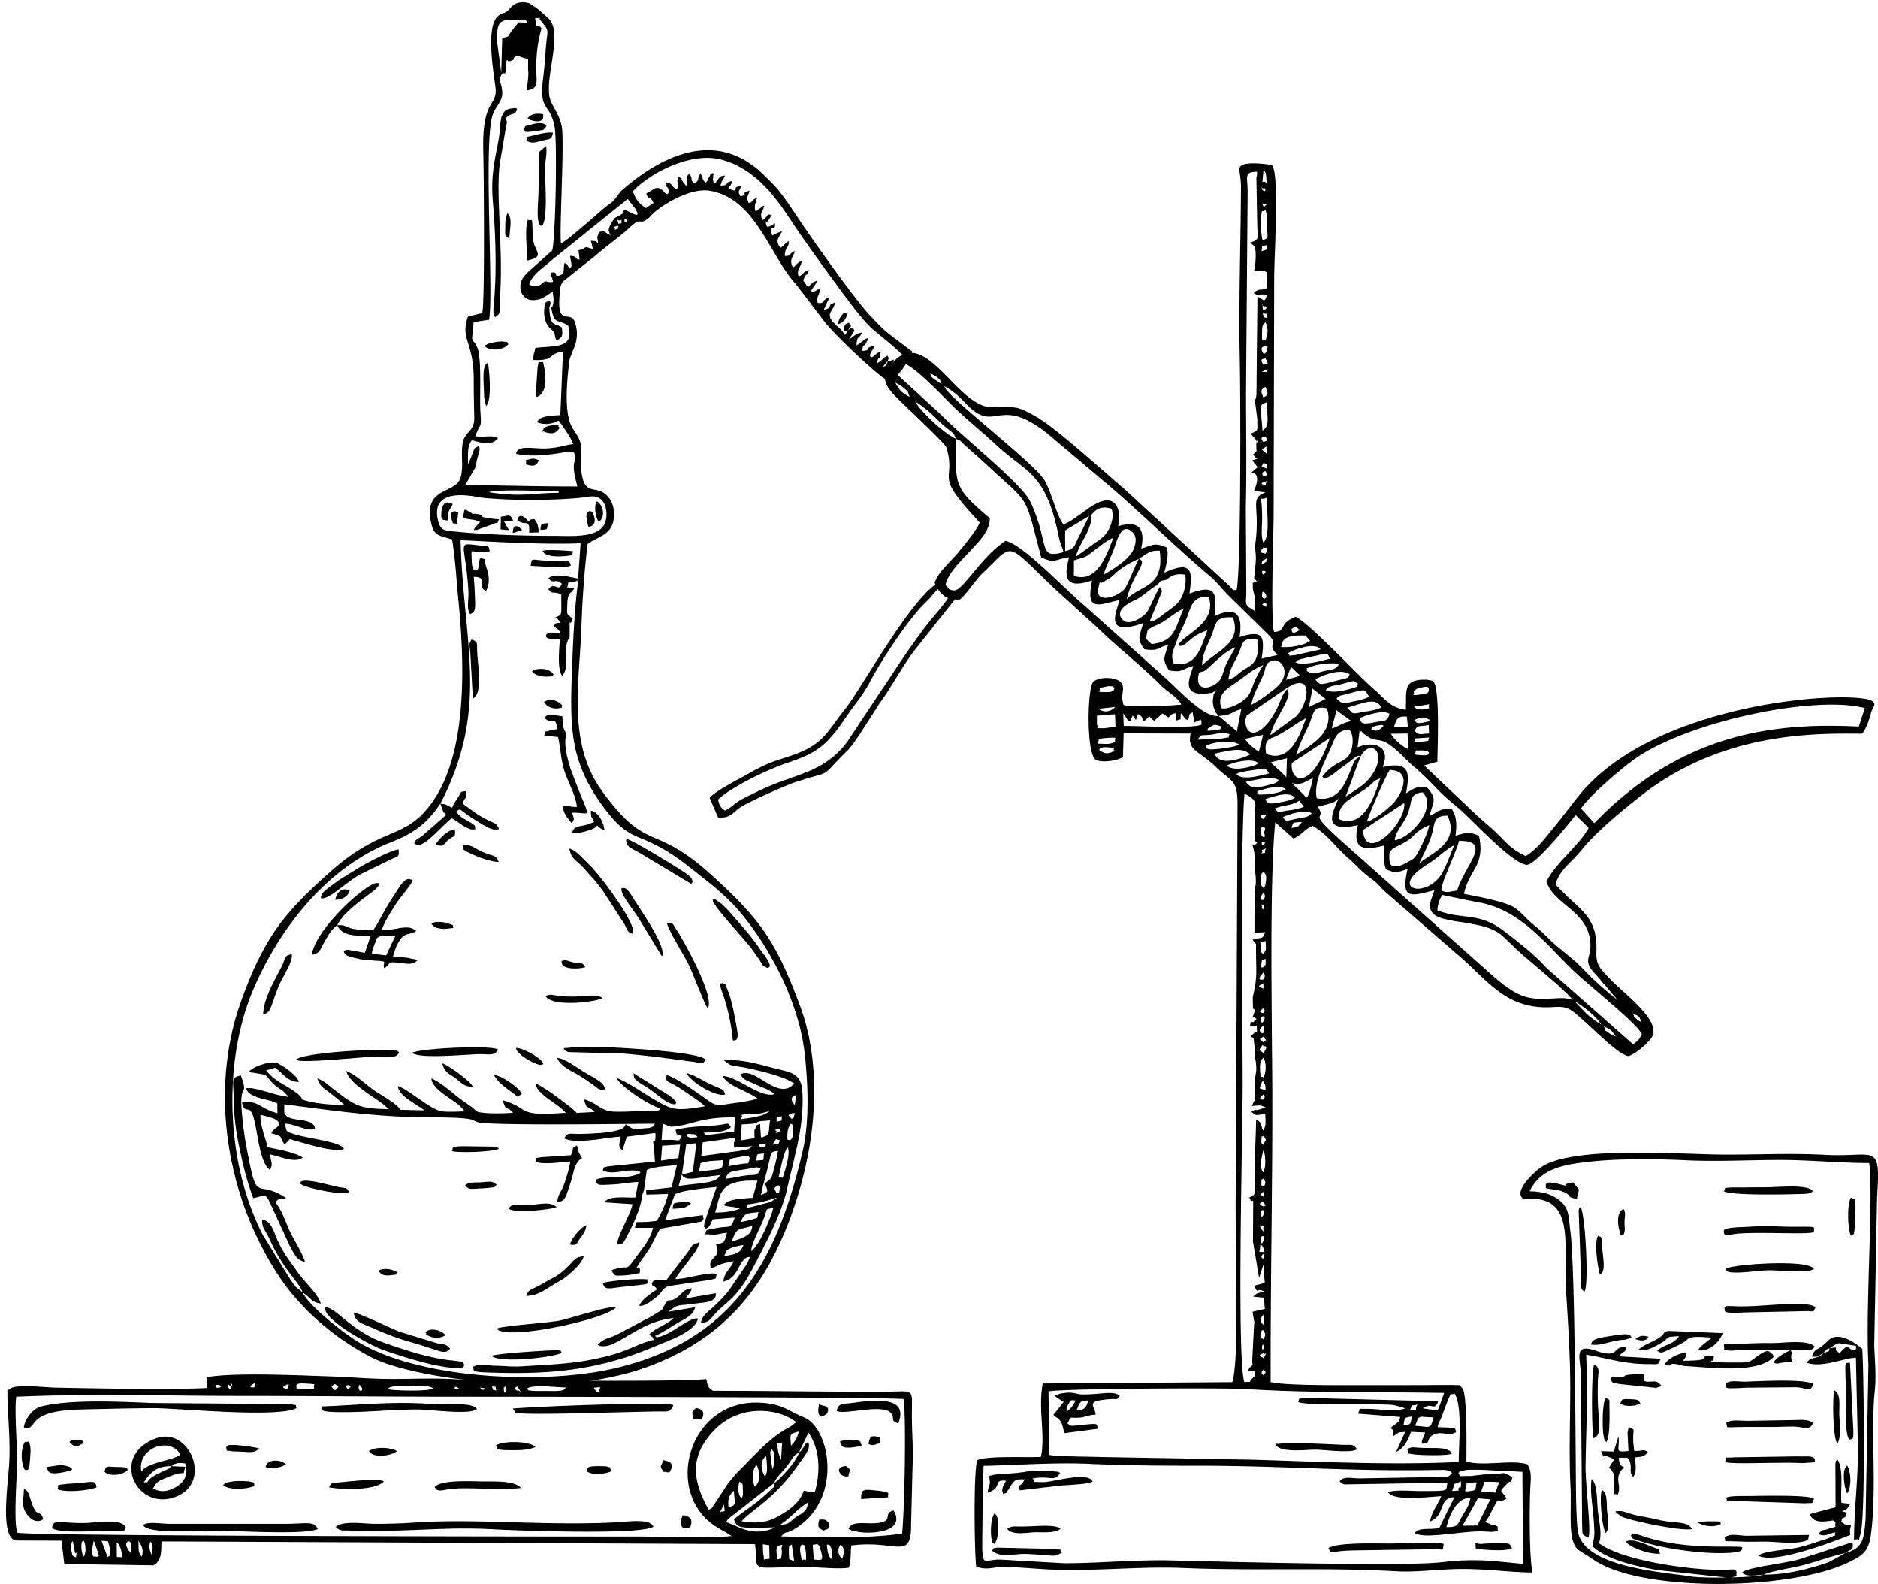
DAMITMA
Birbiri içerisinde çözünmüş sıvıları ayırmak için de damıtma yöntemi kullanılır. Bu yöntemde karışımdaki maddelerin kaynama noktalarının farklı olmasından yararlanılır. İlk önce kaynama noktası küçük olan madde buharlaşmaya başlar. Bu maddenin farklı bir kapta soğutularak yoğuşması sağlanır. Böylece ilk kapta kaynama noktası büyük olan sıvı kalır. Bu yöntem ile yer
altından ham hâlde çıkartılan petrol damıtılarak benzin, mazot gibi ürünler elde edilir.

Slide 18
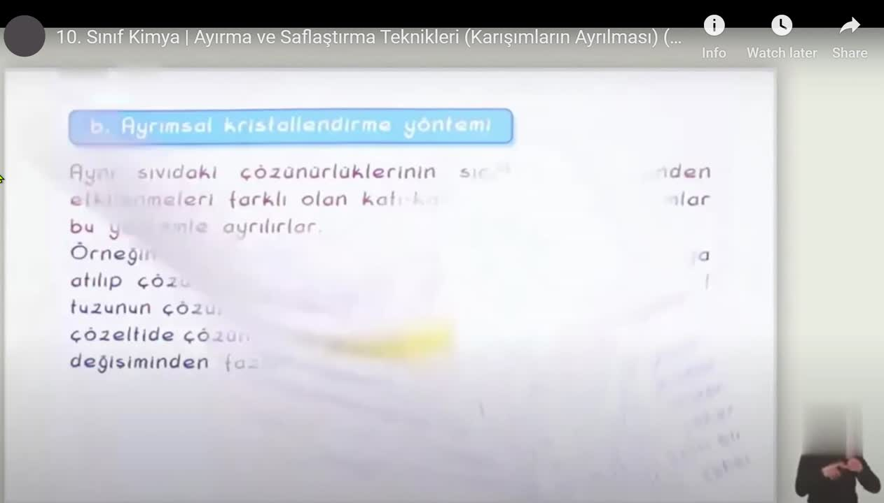

Slide 19
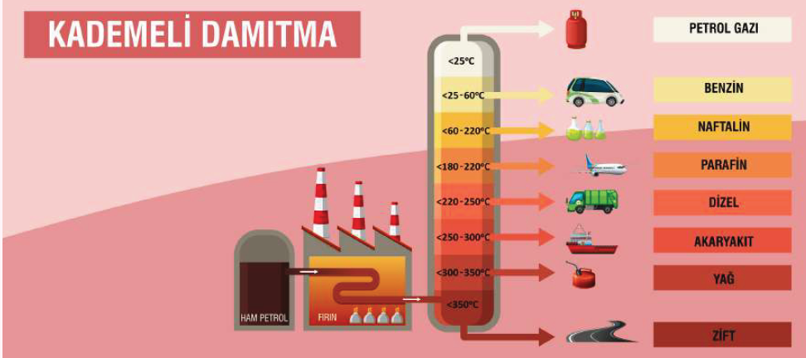

Slide 20
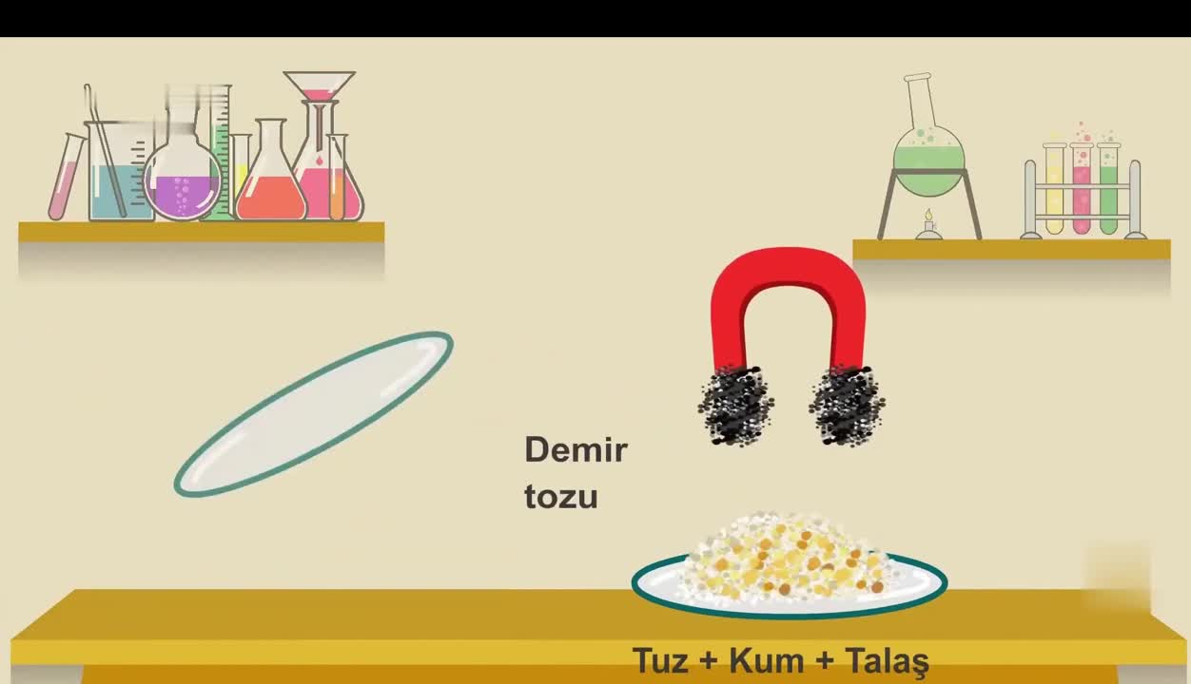

Slide 21
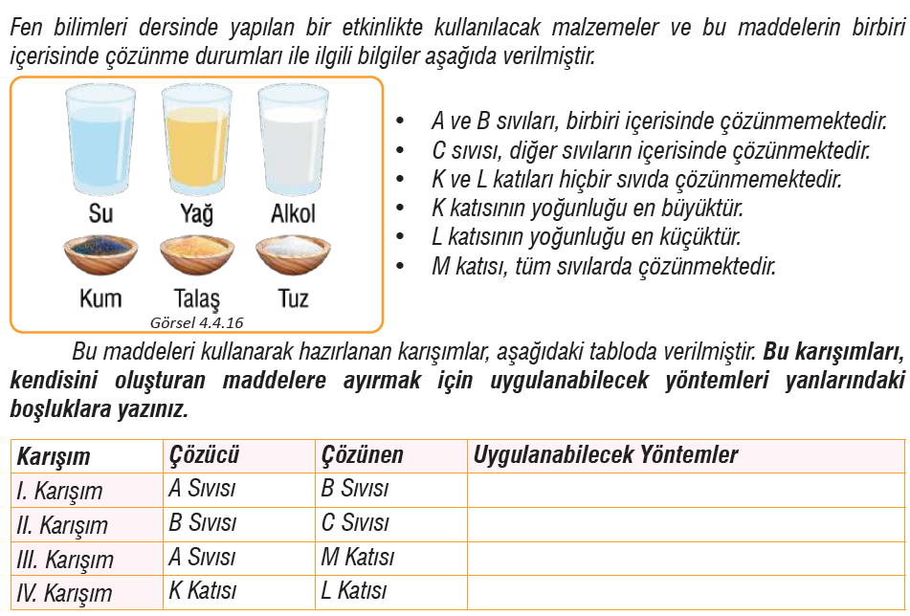

Slide 22

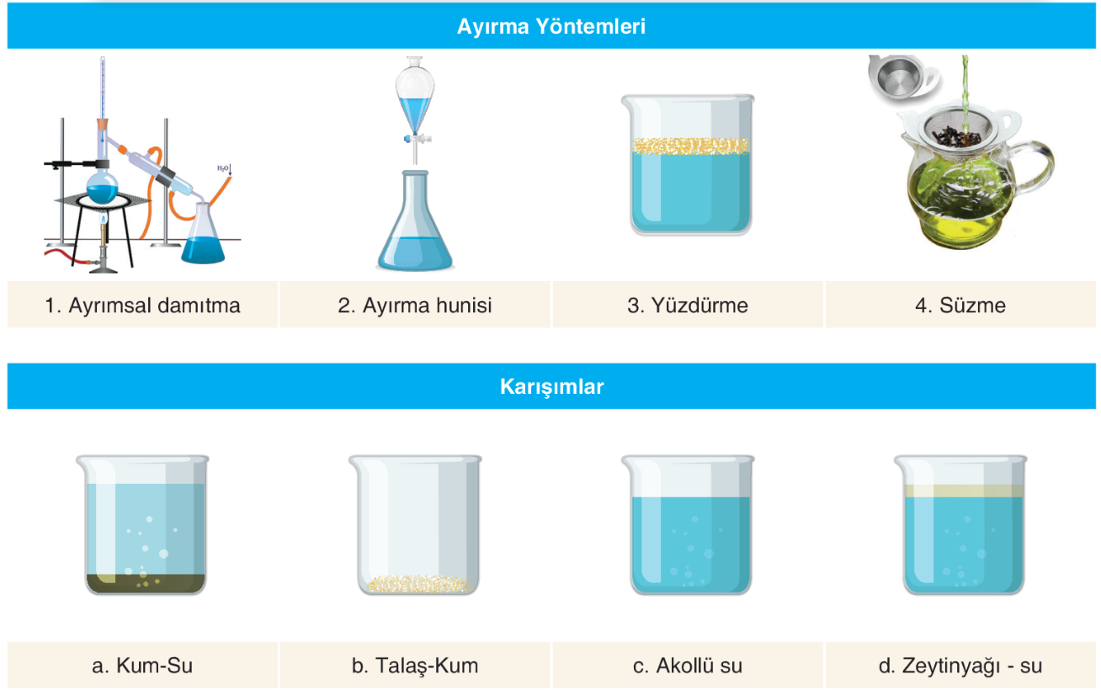

Slide 23
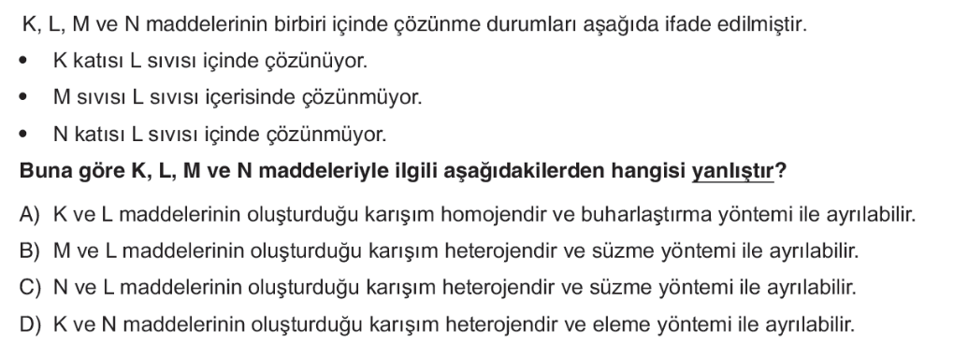

Slide 24




@mervehocaile
@mervehocaile
Konu anlatım videoları, ders ve içerik dosyaları için takip etmeyi unutma!

